Slide 1

Курс-интенсив
Тестирование программного обеспечения
Место тестирования в сборке и поставке ПО
Домашнее задание.
academy.rubius.com
konstantin.syrovatskiy@rubius.com
Константин Сыроватский

Slide 2

Домашнее задание
План.
Зарегистрироваться на http://qa-course-ci.rubius.com.
Запросить доступ к проекту Application.
Увидеть, что что-то не так.
Найти билд, сломавший тесты.
Найти коммит, сломавший тесты.
Найти код, сломавший тесты.
Создать bug report.
Описать процесс.
Подробные инструкции по адресу:
Notes:
Организации, проектирующие системы, … производят их, копируя структуры коммуникации, сложившиеся в этих организациях, —
Конвей, 1968
Сложная рабочая система неизменно получается из простой рабочей системы. Сложная система, разработанная с нуля, никогда не работает. И никакие улучшения не заставят ее работать. Начинать следует с простой рабочей системы, — закон Голла, 1986

Slide 3
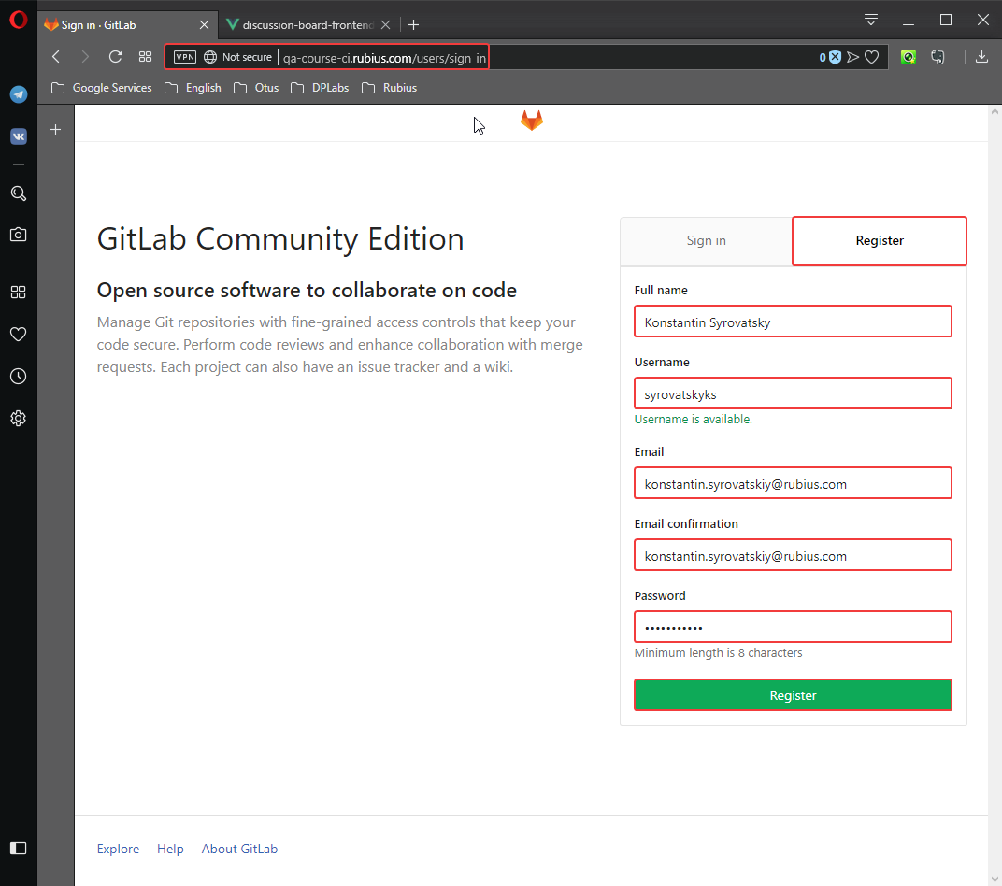
Откроем тестовый CI:
Перейдём по ссылке: http://qa-course-ci.rubius.com.
Откроем вкладку “Register” и заполним поля.
Не забудем указать реальные фамилии/имена.

Slide 4
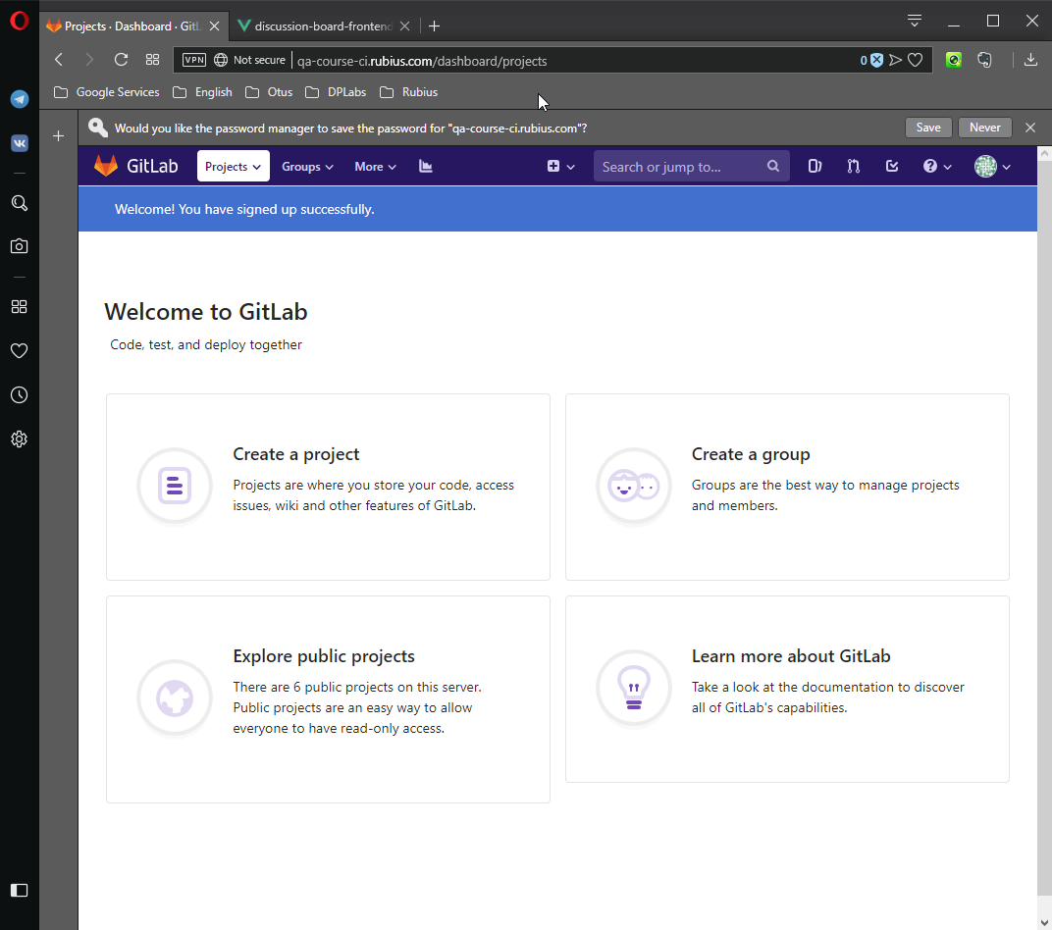
Посмотрим на внешний вид:
Можете по переключатся по вкладкам.
Посмотреть разные проекты через “Explore public projects” и вкладка “All”.
Можете попробовать создать свой проект/группу проектов.
Почитать о GitLab.

Slide 5
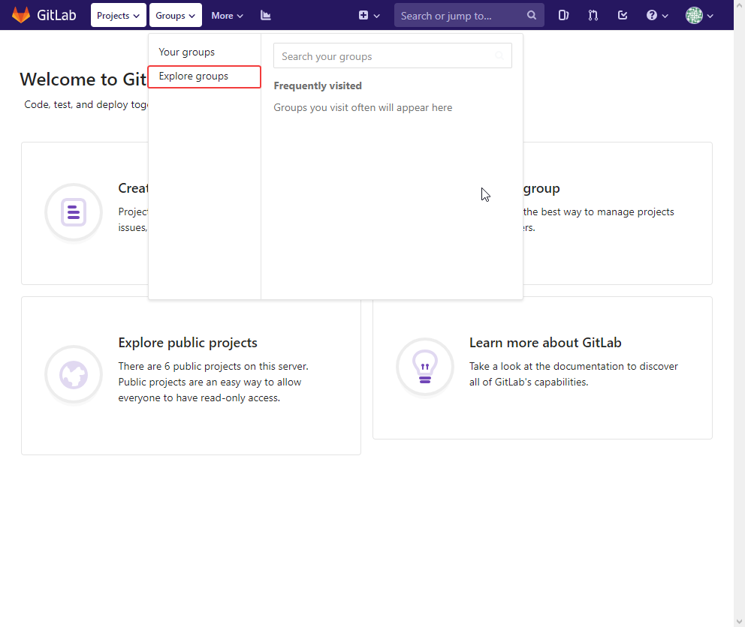
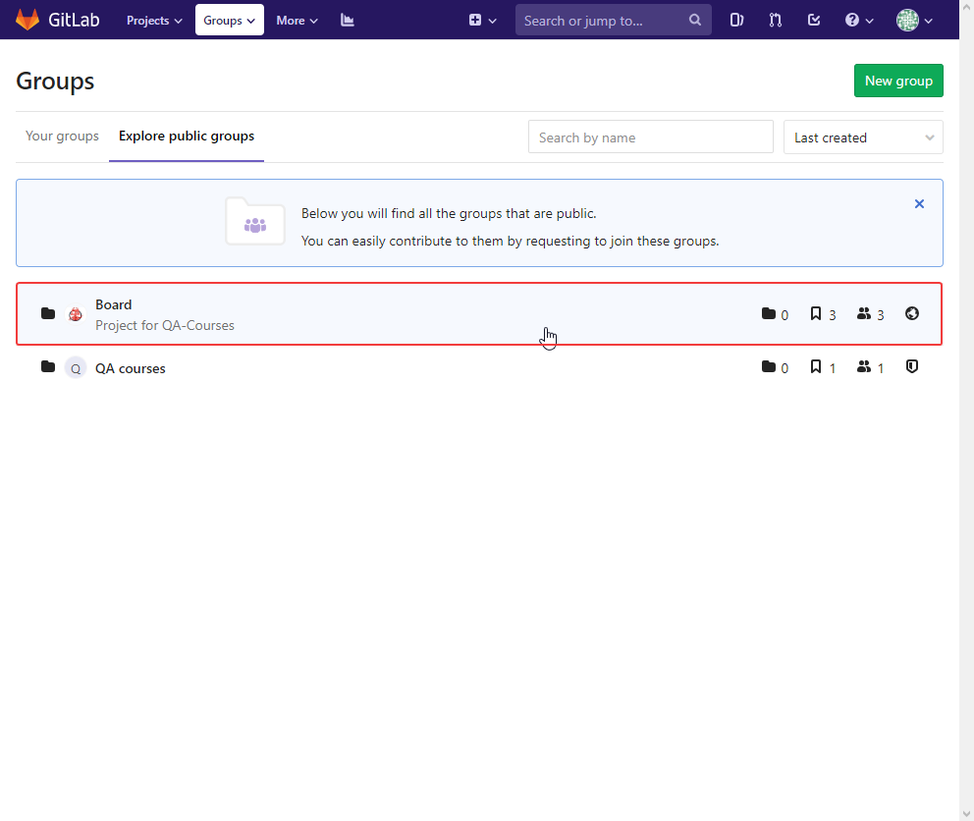
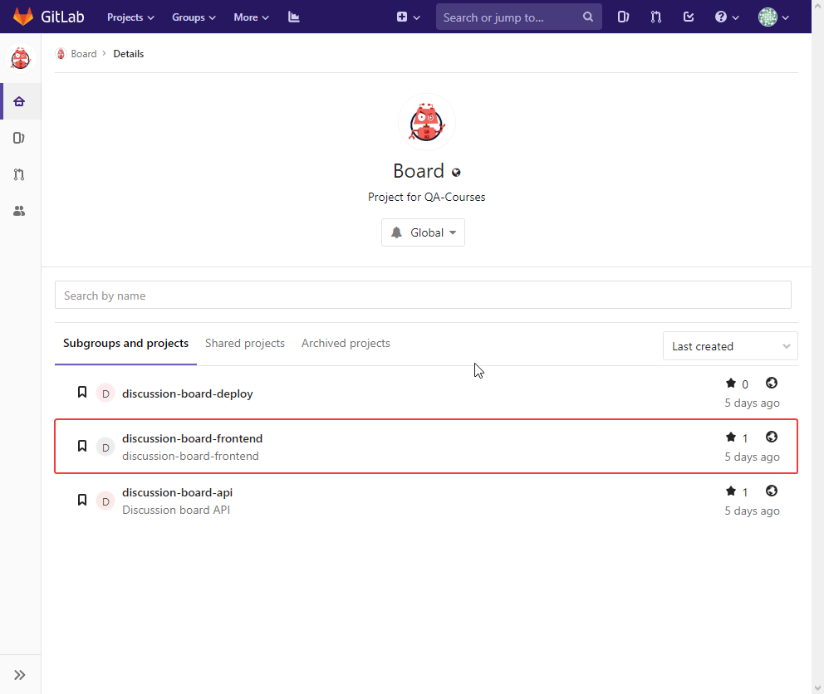
Посмотрим ближе на проект “Board”:
Во вкладке “Groups” Открыть “Explore groups”.
Нам интересен проект “Board”.
И любой из двух проектов:
discussion-board-frontend
discussion-board-api

Slide 6
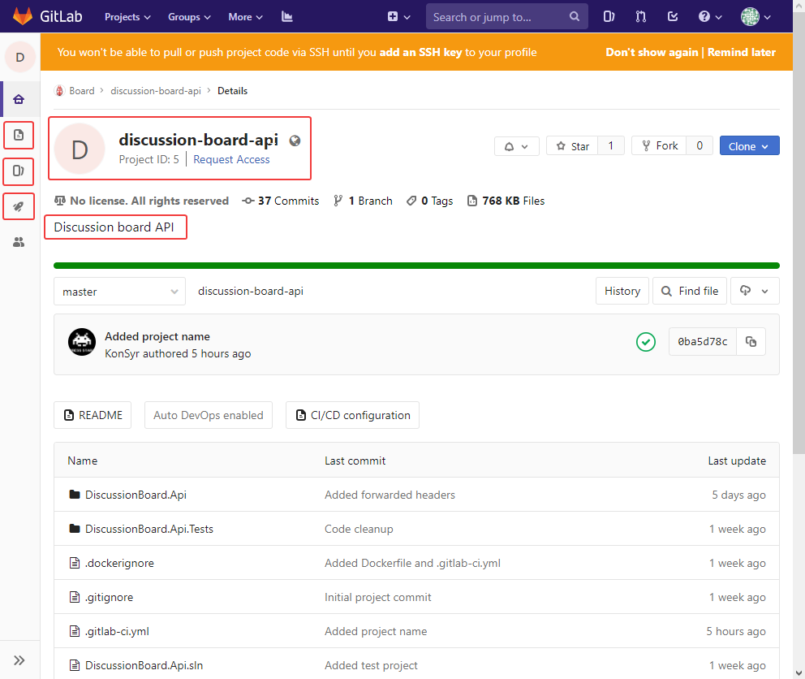
Посмотрим на проект:
«Репозиторий».
«Трекер ошибок».
«CI/CD»
Обычно, на главной странице проекта можно увидеть его описание, файлы репозитория, и некоторую информацию по статистике.
Перейдём вкладку «CI/CD».

Slide 7
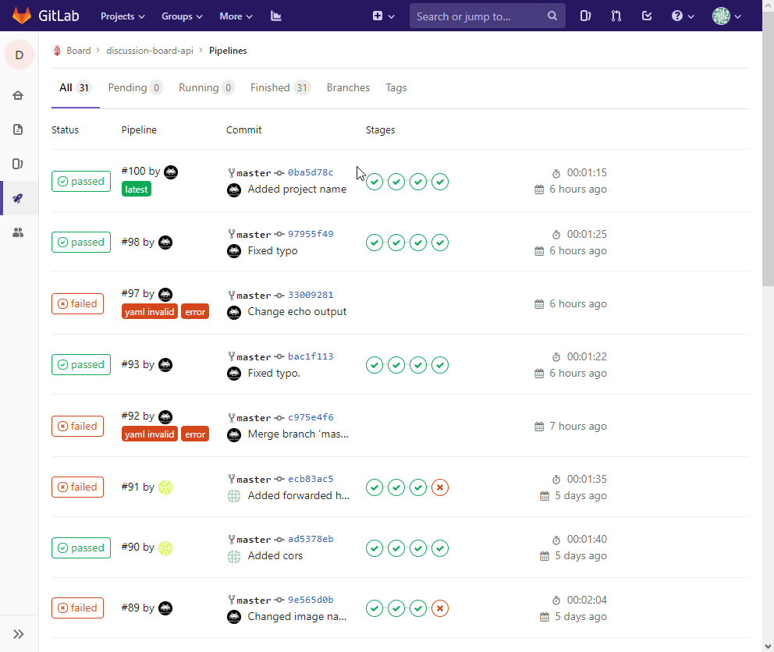
Как видите, некоторые из сборок провалены. Вы можете видеть этапы сборки и на каком этапе сборка была провалена.

Slide 8
Найдём сборку для ветки (branch) feature.
Как видите последняя сборка (билд) в этой ветке провалена.
И провалена на этапе “Testing”. Посмотрим на результаты тестов.
Какой тест не пройден? С какой ошибкой завершён?

Slide 9
Создадим bug report
И будем вносить в него данные. Это bug report и будет домашним заданием. (оставите его открытым в отдельной вкладке)
Оставьте шаблон без изменений. Внесите информацию какой тест провален.
И добавьте вывод теста.

Slide 10
Как видите, не пройден один из тестов.
Посмотрим глубже и перейдём к «Commit»

Slide 11
Увидим код. И изменения в сравнении с прошлой версии этого же кода.
Видно, что поменялось не много. Попробуйте посмотреть внимательно на код и сделать предположение, как данный код мог «сломать тест».
Внесите данные предположение в баг-репорт.

Slide 12
Задания со *:
Сделать тоже самое для второго репозитория.
Запросить доступ к проекту. Позапускать билды посмотреть тестовые среды.

Slide 13

Спасибо за внимание!
academy.rubius.com
konstantin.syrovatskiy@rubius.com
Константин Сыроватский

Slide 14

